Slide 1
Kako do nas? Uporabniška pot ustanov pri vključevanju v SLAIF
2. odprti dan za gospodarstvo
Jan Jona Javoršek, Barbara Krašovec Institut “Jožef Stefan”, za SLAIF
18. majl 2026

Slide 2
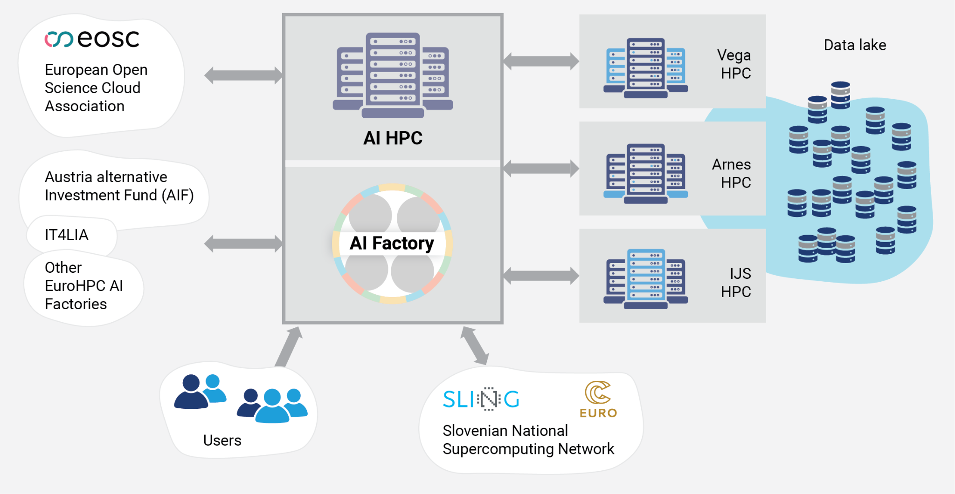

Kakšen je ustroj “tovarne” umetne inteligence
Prva točka našega načrta: obveščanje javnosti
Tovarna je projekt
Za UI optimizirani računalnik šele prihaja
Ponujamo pa:
storitve
kontakte
dostop do infrastrukture
Komu?: podjetjem, ljudem, raziskovalcem in ustanovam
Za kaj: Razvoj!

Slide 3
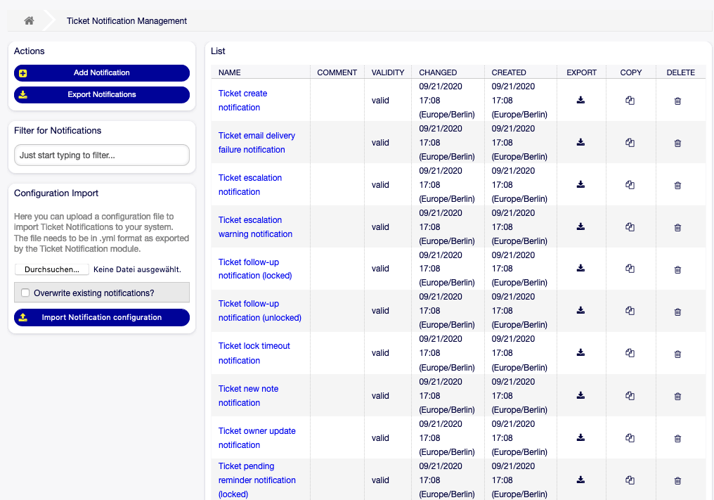
Kako do nas?
Pišite nam: support@slaif.si
Srečajte se z nami: dogodki, predavanja, gostje, odprti dnevi
→ Sistem zahtevkov: / ticketing & help desk
Kaj bomo hoteli vedeti?
Kaj hočete doseči → kaj bo skupni cilj
Kakšne “vrste” uporabnik ste → kaj vam smemo ponuditi
Kako daleč ste pri UI → kaj potrebujete
svetovanje / konzultacija → usmerjanje / orientacija
ENOTNA TOČKA ← KC UI, NCC, SLING

Slide 4
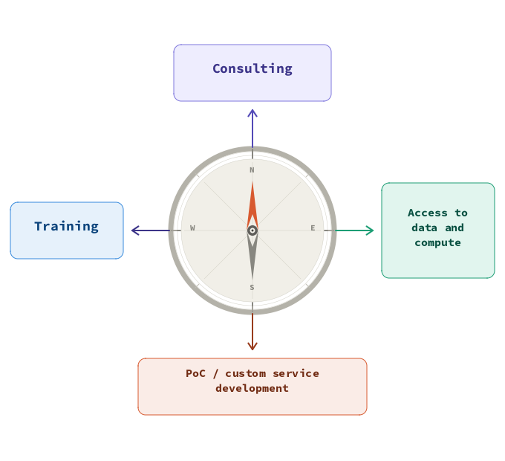
Usmerjanje in katalog storitev
Svetovanje -> orientacija
Če je projekt zahteven ali še ni določen
Če potrebujete ekspertno znanje
Če potrebujete specifične podatke
Izobraževanje:
Če uvajate novo osebje
Če se vključujete v novo področje
Dostop do infrastrukture
Ko vam manjkajo le še podatki in/ali računska moč
Razvoj storitev ali pilotna implementacija
Ko potrebujete eksperte: v tovarni ali v podjetju / ustanovi

Slide 5
Usmerjanje in katalog storitev
Izobraževanje
Slovenija: SLAIF, KC UI, NCC
EuroHPC in dobavitelji
Svetovanje
Razvijanje rešitev umetne inteligence v sodelovanju s SLAIF
Razvoj storitev ali pilotna implementacija
Uporabniško orientirane storitve SLAIF
Sodelovanje z domačimi in tujimi izvedenci
Dostop do infrastrukture
Obstoječe: Vega, Arnes, Leonardo: Skupna podpora
Pomoč pri prijavi za dostop EuroHPC, tovarne AI, EPICURE / MINERVA, izvedenci za simulacije

Slide 6
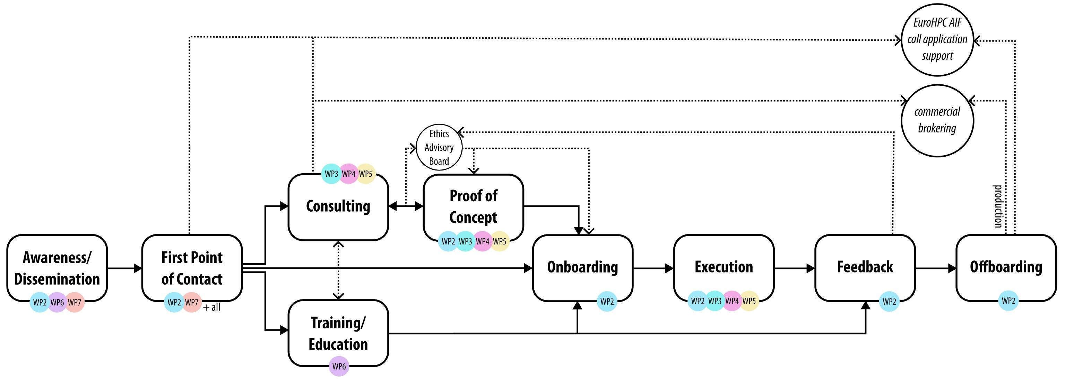
Usmerjanje kot prometni izziv
Priprava podatkov
Nalaganje podatkov
Priprava modela izvedba

Slide 7
Aplikacije in prednostna področja: obseg gospodarstva
Zeleni prehod
Zdravje in biotehnologija
Digitalna družba
UI za znanost
personalizirana medicina
podpora odločanju
medicinsko slikanje
genomika in diagnostika
federativno učenje za analizo zdravstvenih podatkov
precizno kmetijstvo
okoljsko spremljanje
optimizacija energije
pametna proizvodnja
jezikovne tehnologije
mediji in kreativnost
javni sektor
izobraževanje
podpora raziskovalnemu procesu
znanosti o življenju
znanosti o materialih
digitalna humanistika

Slide 8
Zeleni prehod
1
Precizno kmetijstvo
spremljanje poljščin
napovedovanje letine
zaznavanje škodljivcev
Okolje
spremljanje sprememb
biodiverziteta
napovedovanje nesreč
upravljanje z vodo
Optimizacija energije
pametna omrežja (smart grids)
integracija obnovljivih virov
napovedovanje potreb
samodejno upravljanje napetosti
Pametna proizvodnja
vizualni nadzor kvalitete
napoved potreb po vzdrževanju
digitalni dvojčki
podpora krožni ekonomiji

Slide 9
Digitalna družba
3
Jezikoslovne tehnologije
veliki jezikovni modeli za slovenščino
napredno samodejno prepoznavanje govora (ASR)
prevajanje in povzemanje
anonimizacija
Mediji in ustvarjalnost
zaznavanje dezinformacij
preverjanje dejstev, novinarstvo
oglasi, rendering
Javni sektor
občanska znanost
pomoč pri upravnih postopkih
razvoj zakonodaje in pravilnikov
pametna mobilnost
Vzgoja in izobraževanje
personalizirani inštruktorji
avtomatizirano ocenjevanje
prilagodljivo oz. vodeno učenje

Slide 10
Umetna inteligenca za znanost
4
Podpora raziskavam
agenti z velikimi modeli
simbolična regresija
samodejno postavljanje hipotez
Znanosti o življenju
virtualno presejevanje
high-throughput simulations
genomika
Znanost o materialih
novi materiali za energijo
Katalizatorji, lastnosti materialov
trajnostna proizvodnja
Digitalna humanistika
veliki modeli za jezikoslovje
zgodovinopisje
podpora pravu
raziskave na področju kulture in umetnosti

Slide 11

Predlagana »končna« rešitev
Za vas: razvita storitev, nova tehnologija, pilotni primer
Za nas: dosežek
Ne pa:
prostor za komercialno uporabo
dolgotrajna shramba za podatke
Forum (in prostor) za sodelovanje
Posredovanje med ponudniki in uporabniki
Možnost za testiranje in skaliranje
Mednarodne povezave
Offboarding poročilo dokumentacija promocija
Vendar pa tudi
Register ekspertnih podjetij in izvajalcev

Slide 12




Hvala za udeležbo! Vprašanja?
Thank you for attending! Questions?
© 2026 by SLAIF, licensed under CC BY-SA 4.0

